Slide 1
演算法簡介
2．1
演算法的特性
演算法與電腦
演算法的表達
虛擬碼

Slide 2
1. 演算法的特性

Slide 3
什麼是演算法
演算法：解決問題的方法。
例：食譜、數學題的解法等。
遵循演算法的步驟執行，將可以正確解決問題。
→「任意變動」或「任意省略」演算法中的步驟，可能無法順利達到目的。

Slide 4
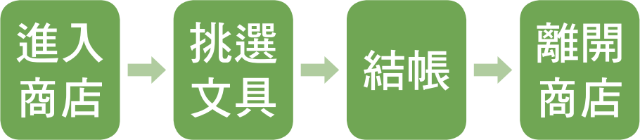
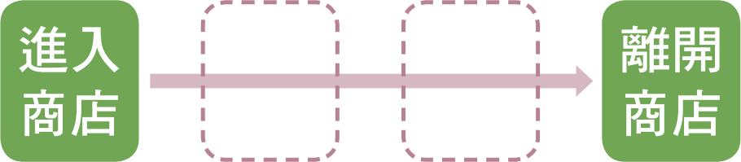
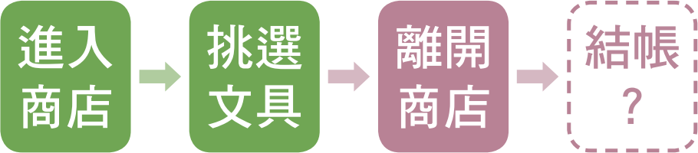
演算法的步驟與問題解決
「到商店購買文具」的演算法：
遵循演算法步驟。
可解決「購買文具」的問題。
任意省略步驟。
未解決「購買文具」的問題。
任意變動步驟順序。
造成犯罪行為。

Slide 5
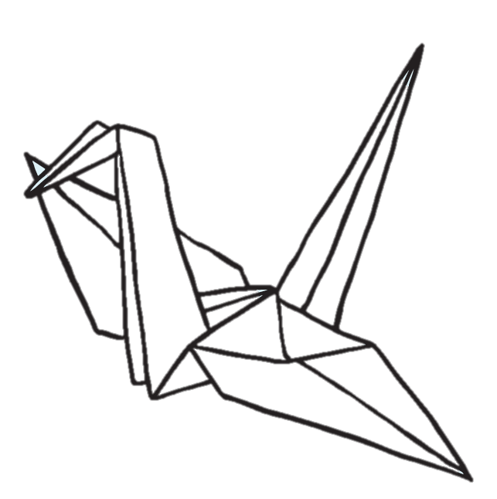
準備器材：每人準備1 張A4 紙。
活動方式：
一人背對大家，一邊摺紙，一邊敘述摺紙的步驟。
其他人依敘述摺紙，不可提問、討論。
數個步驟後，互相展示結果。

Slide 6
活動討論：
每個人所展示的摺紙結果都相同嗎？
如果不同，是什麼原因造成的？
答
指令敘述不精確，導致每個人解讀不同，摺出來的結果就不一樣。

Slide 7
演算法的特性
生活中各種解決問題的方法，都可以視為廣義的演算法。但容易因為敘述不精確，導致解讀不同，而使結果有所差異。
資訊科技領域中，演算法有嚴謹的定義，以確保能正確執行、有效解決問題。

Slide 8
演算法五大特性
1. 輸 入：可有多個輸入資料，或是沒有輸入資料。
2. 輸 出：必須至少有一個輸出結果。
3. 明確性：每個指令必須明確，不可模稜兩可。
4. 有限性：執行演算法，必須在有限步驟內結束。
5. 有效性：又稱可行性，演算法中的每個命令都必須是可執行的步驟，用紙筆也能推演完畢，以確定能解決問題。

Slide 9
2. 演算法與電腦

Slide 10
演算法與電腦
電腦功能運作背後，都是遵循著演算法執行的。
演算法的功能：
明確地告訴電腦，碰到什麼狀況時，應該如何反應或執行什麼步驟。

Slide 11
演算法與電腦
由於每個人思考方式不同，針對同樣問題，會設計出不同演算法。
不同的演算法，會影響電腦處理問題的結果與效率。

Slide 12
如何設計出更好的演算法？
只要能解決問題，演算法就能成立。
一個問題可以有多種解決方法，我們仍會尋找更好的方法來達成目標。
隨著知識增長與經驗累積，就能改良、設計出更快捷的演算法。

Slide 13
3. 演算法的表達

Slide 14
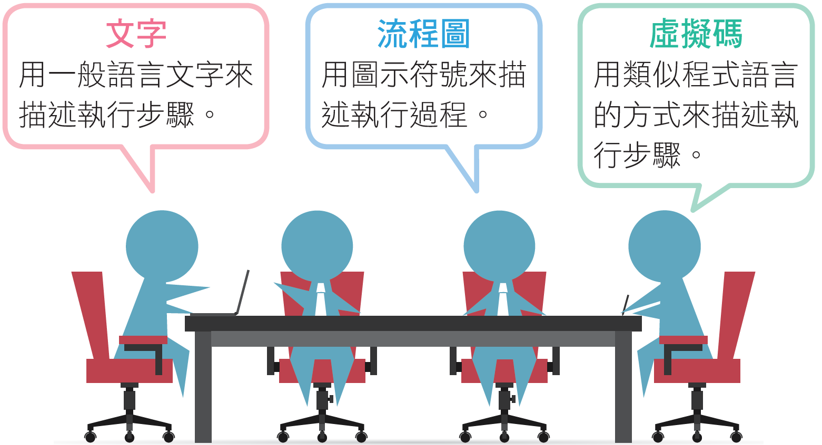
演算法的表達方式
演算法沒有固定呈現方式，只要能清楚表達，並符合演算法五大特性即可。
常
見
的
表
達
方
式

Slide 15

文字
文字表達方式最簡單，但敘述較為冗長，且容易因為每個人的表達和認知差異而造成誤解。
求甲、乙兩數相加之總和，以文字表示：
步驟1. 輸入「數字甲」。
步驟2. 輸入「數字乙」。
步驟3. 將「數字甲」及「數字乙」相加，所得即為「總和」。
步驟4. 輸出「總和」。

Slide 16
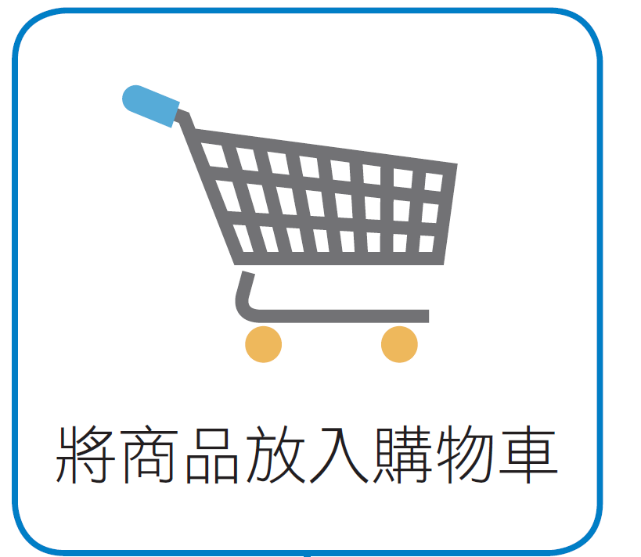
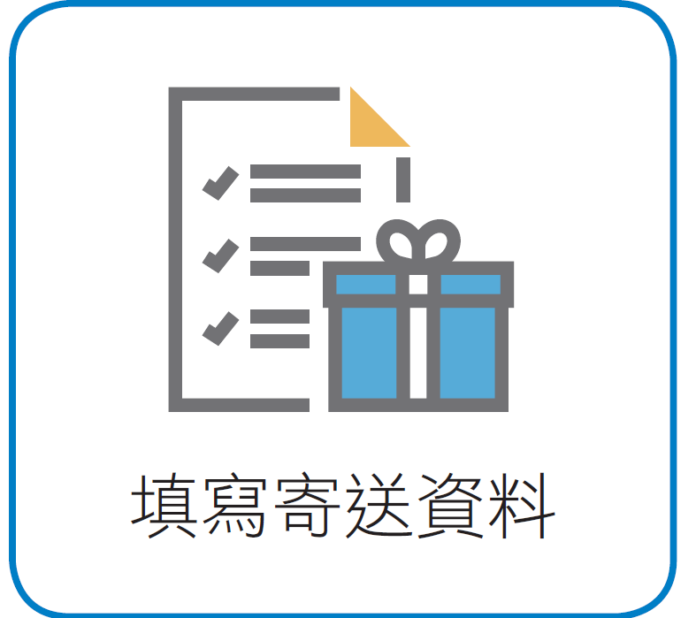
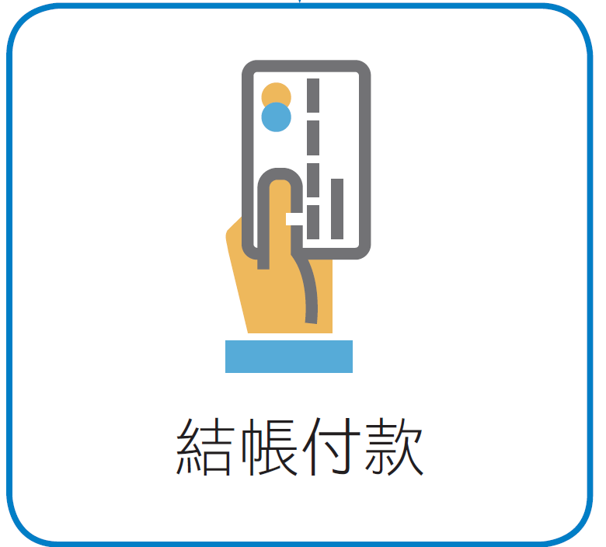
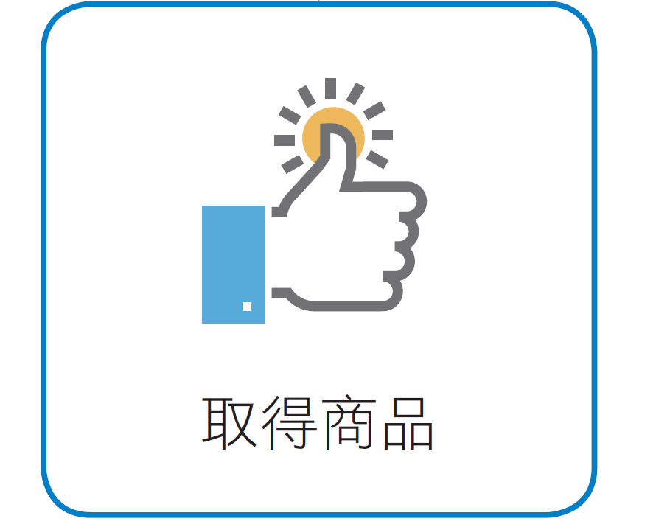
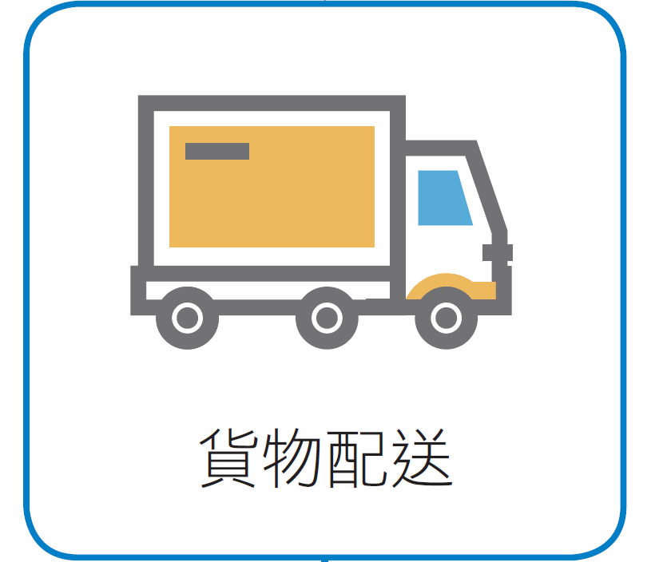
流程圖
利用各種圖形與箭頭等符號，來表示執行一件事情的步驟與順序。
常
見
的
網購流程
商品放入購物車
填寫寄送資料
結帳付款
取得商品
貨物配送

Slide 17
流程圖
優點：
流程步驟的可讀性較高。
方便除錯。
容易修改流程。

Slide 18
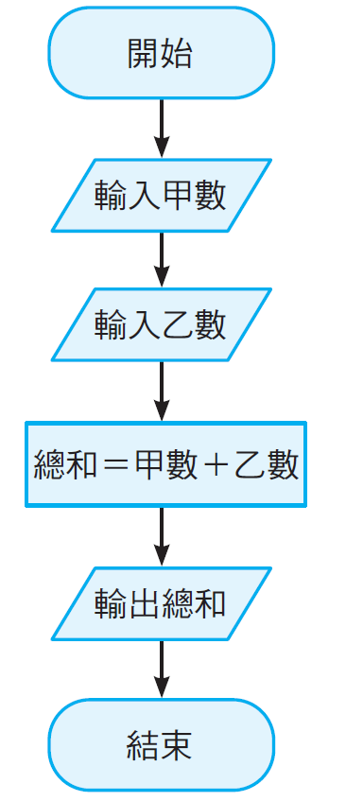
流程圖
開始
輸入甲數
求甲、乙兩數之總和，以流程圖表示：
輸入乙數
總和=甲數+乙數
輸出總和
結束

Slide 19
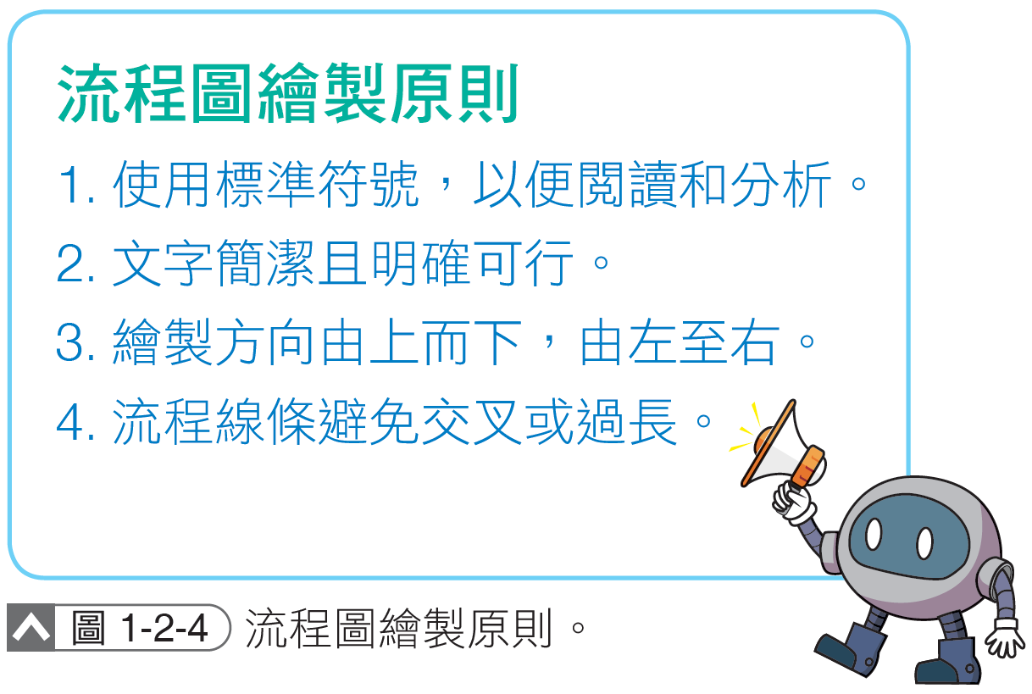
繪製流程圖

Slide 20
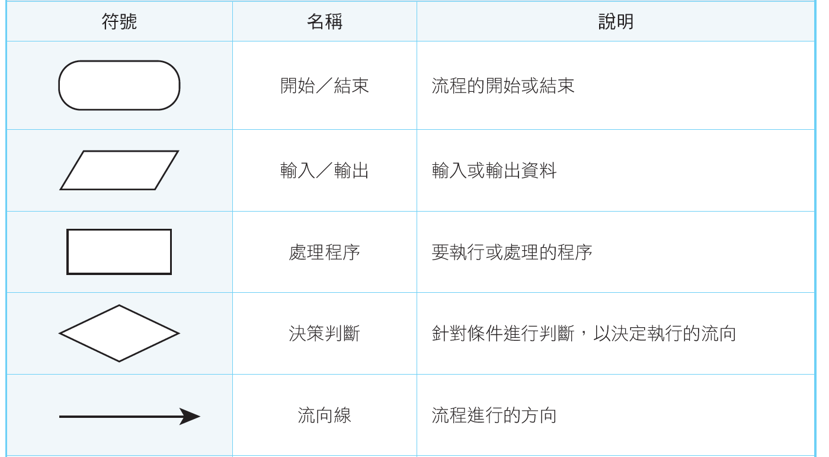
流程圖符號
符號
名稱
說明
開始／結束
流程的開始或結束
輸入／輸出
輸入或輸出資料
處理程序
要執行或處理的程序

Slide 21
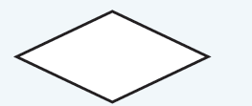
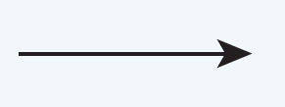
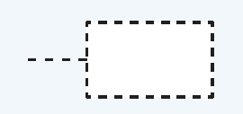
流程圖符號
符號
名稱
說明
針對條件進行判斷，以決定執行的流向
決策判斷
流向線
流程進行的方向
註解
表示附註說明之用

Slide 22

流程圖符號
符號
名稱
說明
副程式
已定義流程的組合
文件
輸入或輸出文件

Slide 23
答
開始
登入某網站時的操作流程：
使用者開啟網頁後要輸入帳號、密碼，若輸入正確，會顯示「歡迎畫面」；若輸入錯誤，則回到「輸入帳號、密碼」的步驟。
請為每一個步驟加上正確的流程圖符號。
開啟網頁
輸入
「帳號密碼」
帳號密碼
正確
不成立
成立
輸出
「歡迎畫面」
結束

Slide 24
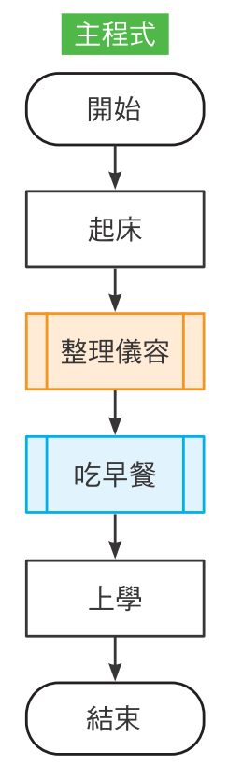
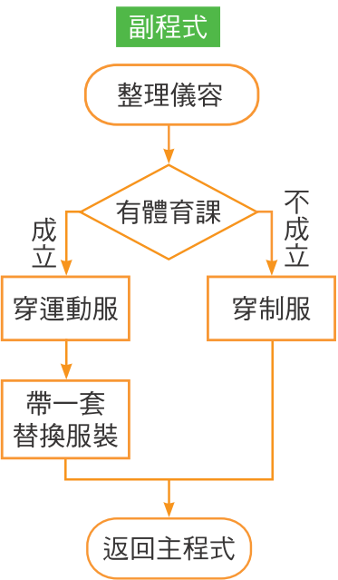
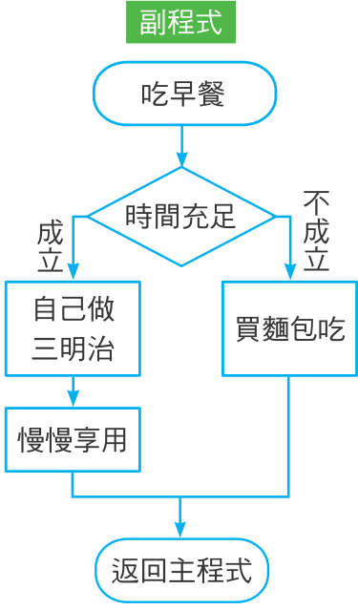
流程圖的模組化呈現
複雜流程可採用模組化的方式呈現，具有更高的可讀性。

Slide 25
4. 虛擬碼

Slide 26
虛擬碼
虛擬碼是一種介於「人類語言」與「程式語言」間的表達方式。
兼具文字描述容易表達，以及流程圖容易理解的優點。

Slide 27
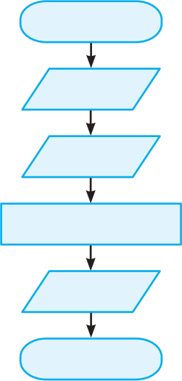
三種表示法的比較
例1. 求甲、乙兩數相加之總和。
文 字
流程圖
虛擬碼
步驟1. 輸入「數字甲」。
步驟2. 輸入「數字乙」。
步驟3. 將「數字甲」及「數字乙」相加，所得即為「總和」。
步驟4. 輸出「總和」。
開始
(1) input 甲
(2) input 乙
(3) sum = 甲 + 乙
(4) print sum
輸入甲數
輸入乙數
總和=甲數+乙數
輸出總和
結束

Slide 28
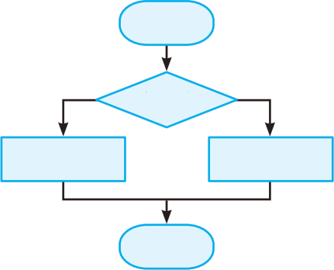
三種表示法的比較
例2. 依據「是否下雨」來決定行程。
文 字
流程圖
虛擬碼
步驟1. 判斷是否下雨。
步驟2. 若下雨，就去圖書館。
步驟3. 若未下雨，就去打籃球。
開始
(1) if 下雨
(2) then 去圖書館
(3) else 去打籃球
成立
不成立
下雨
去圖書館
打籃球
結束

Slide 29
2．1 演算法簡介
結束

